Slide 1
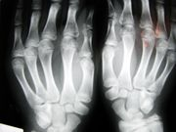
Elektromagnetické
záření

Slide 2
1. PŘEHLED ELEKTROMAGNETICKÉHO ZÁŘENÍ
2. PŘENOS ENERGIE ZÁŘENÍM
3. ELEKTROMAGNETICKÉ ZÁŘENÍ LÁTEK
4. ZÁŘENÍ ČERNÉHO TĚLESA
5. SPEKTRA LÁTEK
6. RENTGENOVÉ ZÁŘENÍ

Slide 3
1. PŘEHLED ELEKTROMAGNETICKÉHO ZÁŘENÍ
ELEKTROMAGNETICKÉ ZÁŘENÍ elektromagnetické vlnění různých vlnových délek pro přenos elektromagnetické energie
má dvě navzájem neoddělitelné složky:
elektrickou charakterizuje vektor intenzity el. pole E magnetickou vektor mag. indukce B
E
- vektory E a B jsou navzájem kolmé, mají souhlasnou fázi a jejich kmity probíhají napříč ke směru, kterým se vlnění šíří.
c
B

Slide 4
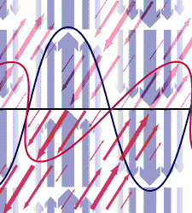
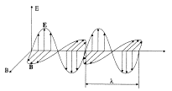
E
c
B

Slide 5
Při přenosu elektromagnetické energie vzniká mezi vodiči časově proměnné silové pole, které má
E
x
B
- elektrickou složku
- magnetickou složku,
a nazývá se elektromagnetické pole.

Slide 6
Elektromagnetické vlnění je vlnění příčné a má vlastnosti vlnové a kvantové:
- vlnové (odraz, lom, ohyb, interference, polarizace) - kvantové (fotoelektrický jev)
hf
- e
K
L
- šíří se vakuem rychlostí c = 3 ⋅ 10⁸ m ⋅ s^{–1}
- mezi frekvencí kmitání, vlnovou délkou a rychlostí šíření je vztah: c = λ ⋅ f

Slide 7
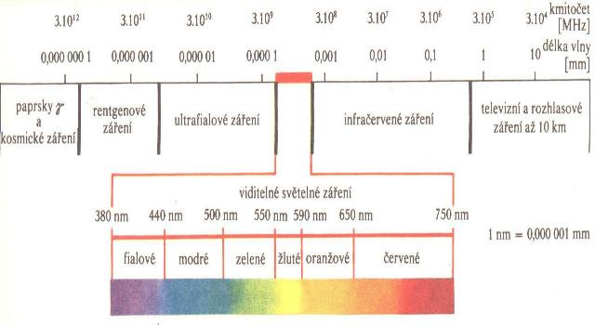

Slide 8
Radiové záření
zdrojem rádiových vln je elektromagnetický oscilátor
do prostoru se vlnění dostává přes anténu – elektromagnetický dipól.
- podle vlnové délky:
1. dlouhé (DV, LW)
→ f = 150 – 300 kHz; λ = 2000 – 1000 m
→ pásmo rádiového vysílání
dlouhé vlny (LW) – Radiožurnál
2. střední (SV, MW, AM)
→ f = 0,5 – 2 MHz; λ = 600 – 150 m

Slide 9
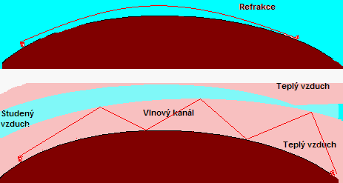
3. krátké (KV, SW)
→ f = 6 – 20 MHz; λ = 50 – 15 m
→ krátké vlny se odrážejí od ionosféry (začíná ve výšce 60 – 80 km nad zemským povrchem, obsahuje určité množství molekul vzduchu rozštěpených na ionty a volné elektrony)

Slide 10
4. velmi krátké (VKV)
→ f = 20 – 300 MHz; λ = 15 – 1 m
→ užívají se k přenosu televizního signálu, pásmo rozhlasového vysílání FM (87,5 – 108 MHz)
→ vysílač a přijímač musí být přibližně v přímce, na které není překážka (satelity – mezi oběžnou dráhou a povrchem není žádná překážka)
upload dat
download dat

Slide 11
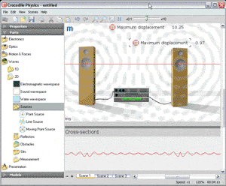

Slide 12
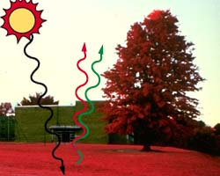
5. pásmo na rozhraní rádiových vln a mikrovln
→ frekvence pro mobilní sítě f = (900 a 1800 MHz) – vysoká frekvence umožňuje přenos velkého množství informací
→ mezi mobilem a vysílačem ale nesmí být silná překážka (stavby, kopec).
Infračervené záření (IR – infrared)
tepelné záření (pomocí IR záření se šíří teplo zářením)
- zdrojem je každé těleso, které má teplotu vyšší než je absolutní nula. Při pohlcování IR záření se těleso ohřívá

Slide 13
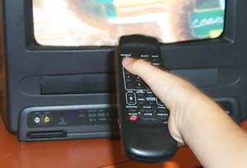
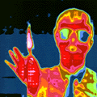
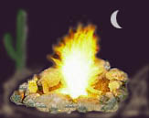
- vlastnosti IR:
→ není viditelné okem ⇒ využití v dálkových ovladačích
→ lidské tělo vyzařuje IR záření – pomocí IR brýlí lze pozorovat v naprosté tmě

Slide 14
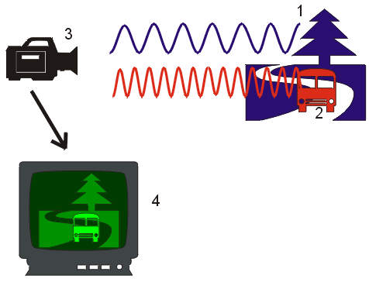
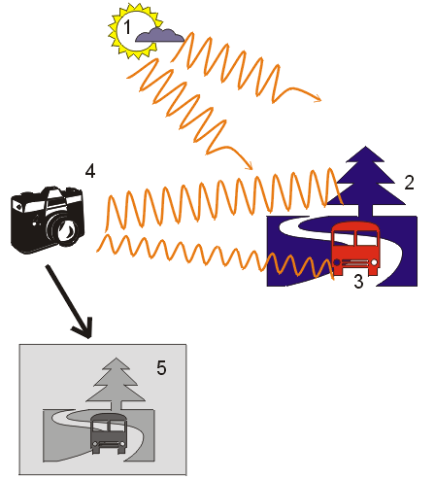
→ videokamery pro noční natáčení (jako osvětlení slouží IR záření – vnímáme jen tmu, ale kamera zachytí zřetelně osvětlené předměty).

Slide 15
→ IR proniká mlhou a znečištěným ovzduším ⇒ vidění v mlze (infralokátory)
→ při pohlcování IR záření se energie elektromagnetického vlnění se mění na vnitřní energii pohlcujícího tělesa ⇒ vytápění (infrazářiče)
hf
U

Slide 16
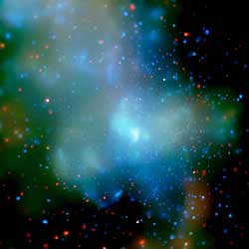
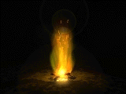
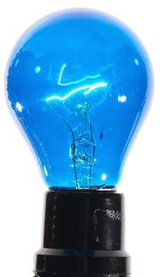
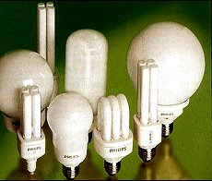
Světlo
je elektromagnetické vlnění vnímatelné lidským okem. Jeho vlnové délky leží v intervalu 390 nm – 790 nm.
- zdroje světla:
1. přirozené: slunce, oheň, hvězdy
2. umělé: žárovka, zářivka, výbojka, laser

Slide 17
3. chromatické: složené ze světla více vlnových délek, např. bílé světlo (složené ze sedmi barev)
Světelné spektrum je část elektromagnetického spektra, ve kterém je zobrazena závislost barev světla na vlnových délkách.
Obr.: Střední vlnové délky pro dané barvy
λ=450 nm
λ=580 nm
λ=650 nm
λ=400 nm
λ=525 nm
λ=600 nm

Slide 18
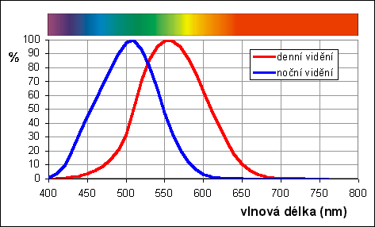
Obr.: Relativní světelná účinnost monochromatického záření (citlivost lidského oka)

Slide 19
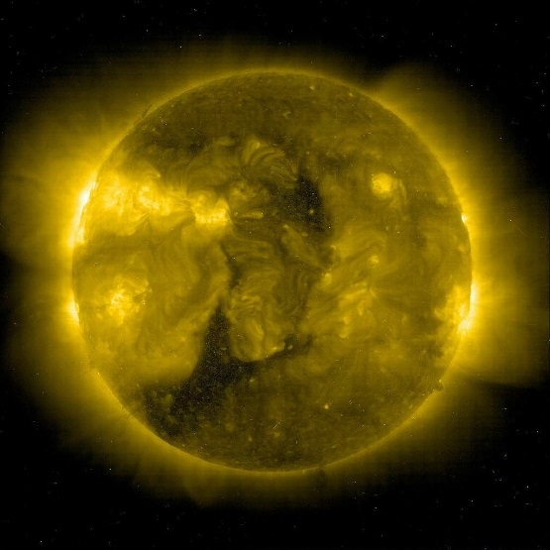
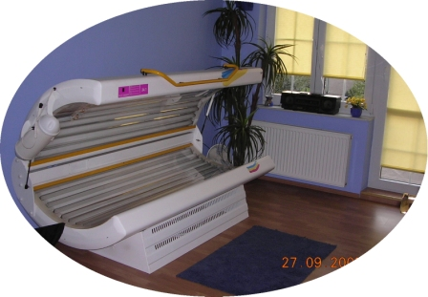
4. monochromatické: 1 vlnová délka – laser
Ultrafialové záření (UV – ultra violet)
- je elektromagnetické záření o vlnové délce kratší, než má světlo fialové barvy (λ = 390 nm)
- zdroje UV záření:
tělesa zahřátá na velmi vysokou teplotu (hvězdy)
rtuťové výbojky (horské slunce),
elektrický oblouk (sváření)

Slide 20
- vlastnosti UV:
→ způsobuje zánět spojivek, v menších dávkách zhnědnutí kůže a produkci vitamínu D, ve vyšších dávkách rakovinu kůže
→ vyvolává luminiscenci, je pohlcováno obyčejným sklem
→ při dopadu na určité látky se mění na viditelné světlo ⇒ ochranné prvky bankovek
→ jako přirozená ochrana proti UV záření slouží ozónová vrstva
→ působí jako desinfekce – ničí mikroorganismy
Rentgenové záření (X – rays, RTG záření)
- je záření s vlnovými délkami 10 nm až 1 pm které vzniká ve speciálních výbojových trubicích – rentgenkách

Slide 21
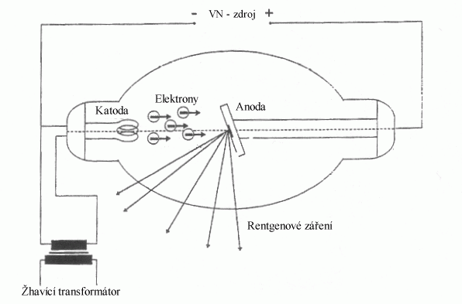
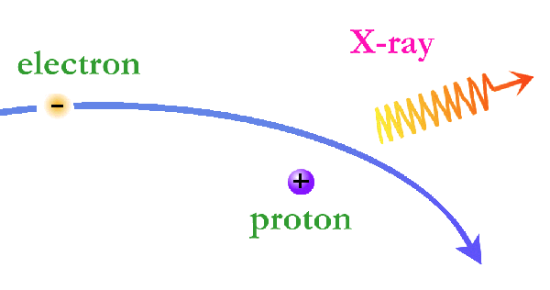
- rentgenové záření vzniká změnami elektromagnetického pole v atomovém obalu (rozměry atomu 10^{–8} – 10^{–10} m)
Obr: Rentgenka
- druhy RTG záření:
1. měkké (při dějích v elektronové obalu)
2. tvrdé (při dějích v jádře atomu)

Slide 22
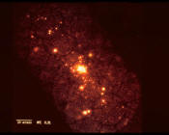
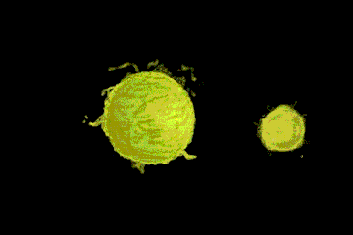
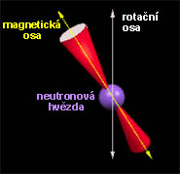
- vlastnosti RTG záření:
→ ionizuje vzduch
→ při dopadu na vhodnou látku vyvolá fluorescenci
→ využívá se v lékařství, rentgenové defektoskopii, astronomii (zbytky supernov, neutronové hvězdy, černé díry)
Obr.: Rentgenový zdroj Cygnus X-1 gravitačně vázán s veleobrem HDE 226868
Obr.: Rentgenové zdroje v galaxii M31
Obr.: pulsar

Slide 23
Video: RTG záření při srážce černých děr a neutronových hvězd

Slide 24
Gama záření
- zdrojem záření γ jsou tělesa, v jejichž atomových jádrech probíhají radioaktivní přeměny
- neexistuje samovolně, ale doprovází záření β nebo α
- vlastnosti γ záření:
→ nejpronikavější jaderné záření
→ lze jej zeslabit silnou vrstvou železobetonu nebo materiálem obsahujícím jádra těžkých prvků (Pb)
→ má silné ionizační účinky a v důsledku fotoefektu uvolňuje z látek nabité částice
γ
-
+

Slide 25
→ v magnetickém a elektrickém poli se neodchyluje
→ používá se v defektoskopii (zjišťování vad v součástkách)
→ způsobuje genetické změny, nemoc z ozáření
Video: γ záření v magnetickém poli
.

Slide 26
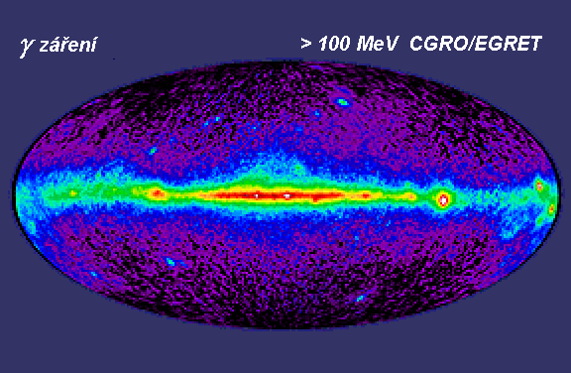
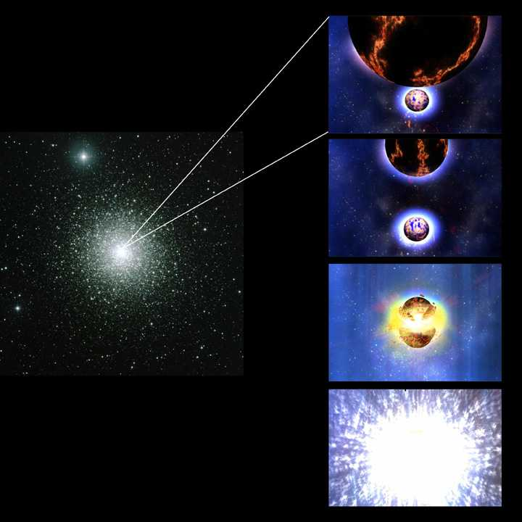
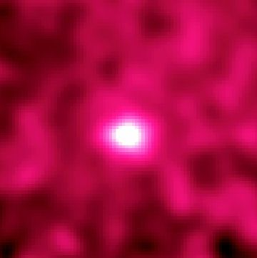
Obr.: Snímek celé oblohy v gama záření
Obr.: Neutronová hvězda
Obr.: Měsíc v gama záření

Slide 27
2. PŘENOS ENERGIE ZÁŘENÍ
elektromagnetickým zářením se přenáší energie
Φ_{e}
E_{e}
ΔΩ
I_{e}
RADIOMETRICKÉ VELIČINY charakterizují energii přenášenou zářením

Slide 28
Zářivá energie E_{e}
je celková energie přenášená elektromagnetickým zářením
Zářivý tok Φ_{e}
je energie, kterou zdroj vyzáří za 1 sekundu
Zářivost I_{e}
je rovna zářivé energii, kterou zdroj vyzáří za 1 sekundu do jednotkového prostorového úhlu

Slide 29
Intenzita vyzařování M_{e}
je rovna zářivému toku vysílaného z plochy zdroje o obsahu 1 m²
FOTOMETRICKÉ VELIČINY charakterizují přenos energie optického záření a jeho účinek na zrak
Světelný tok Φ
je intenzita zrakového vjemu normálního oka, vyvolaného energií světelné ho záření, která projde za jednotku času určitou plochou prostoru, kterým se světlo šíří

Slide 30
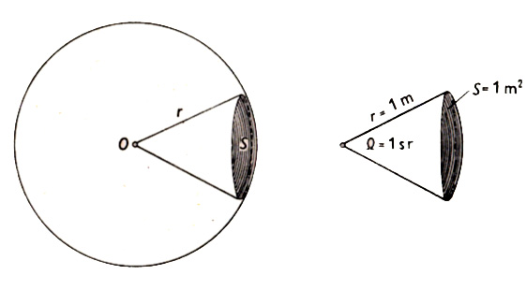
Prostorový úhel Ω
je vrcholový úhel, který odpovídá kuželové ploše vytínající na kulové ploše o poloměru 1m kulový vrchlík o obsahu 1m²

Slide 31
Svítivost zdroje I
Podíl části světelného toku ΔΦ, který vyzařuje bodový všesměrový zdroj do prostorového úhlu ΔΩ, a velikosti tohoto úhlu
ΔΩ
ΔΦ

Slide 32
KANDELA je svítivost zdroje, který v daném směru vysílá monofrekvenční záření o frekvenci 540.10¹² Hz a jehož zářivost v tomto směru je 1/683 W. sr⁻¹
I_{100W} = 200cd
I = 1cd
Poznámka:
Název jednotky pochází z latiny – candela = svíčka; dřívější jednotky svítivosti byly Hefnerova svíčka (1 HK = 0,82 cd) a mezinárodní svíčka (1 SI = 1,02 cd).

Slide 33
Osvětlení (intenzita osvětlení) E
Podíl světelného toku ΔΦ dopadajícího na ozařovanou plochu ΔS a obsahu této plochy
závisí na:
→ svítivosti zdroje I
→ vzdálenosti od světelného zdroje r
→ úhlu dopadu světla na osvětlovanou plochu α
r
I
α

Slide 34
Úkoly:
Řešení:
Vypočtěte, jak velký celkový svítivý tok vyzařuje zdroj o svítivosti 20 cd? [ΔΦ= 251,3 lm]
Jaké je osvětlení vnitřní stěny duté koule o poloměru 4 m, je-li v jejím středu žárovka o svítivosti 160 [E = 10lx]
Vypočtěte, jakou svítivost musí mít lampa zavěšená 1,5 m nad stolem, aby přímo pod ní bylo osvětlení 400 lx.
[I = 900 cd]
Nad středem kruhového stolu o průměru 1,2 m je ve výšce 140 cm zavěšena lampa o svítivosti 250 cd. Určete osvětlení: a) uprostřed stolu; b) na jeho okraji.
[E = 127,6 lx; E = 99 lx]

Slide 35
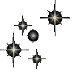
3. ELEKTROMAGNETICKÉ ZÁŘENÍ LÁTEK
Elektromagnetické záření vydávají všechna tělesa.
Chladná vyzařují infračervené záření okem neviditelné,
tělesa zahřátá nad 500 °C září viditelně.
Příčinou vzniku záření je:
→ přeměna tepelného pohybu částic látky
na energii záření (vlákno žárovky)
900 °C
1100 °C
1300 °C
S rostoucí teplotou tělesa se vyzařování tepelného záření přesouvá ke kratším vlnovým délkám (k vyšším frekvencím).

Slide 36
→ výboj plynu a luminofor (zářivka)
Luminofor
látka, u které se projevuje luminiscence
převážně pevné látky s příměsmi vytvářející luminiscenční centra (ZnS, CdS, Ag, Cu, Mn)
λ
λ´
LUMINISCENCE
Záření o kratší vlnové délce λ vyvolává v látce určitého složení vznik záření o delší vlnové délce λ´.

Slide 37
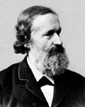
4. ZÁŘENÍ ČERNÉHO TĚLESA
ČERNÉ TĚLESO fyzikální abstrakce v podobě tělesa, které dokonale pohlcuje veškerou energii dopadajícího záření.
Gustav Kirchhoff
(1824-1887)
V absolutně černém tělese je v rovnováze vyzařování a pohlcování záření.

Slide 38
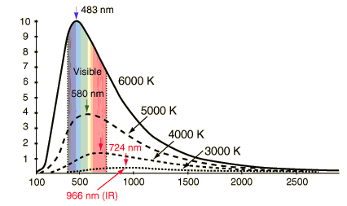
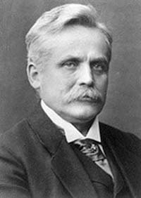
Wienův posunovací zákon
E
b =2,9.10⁻³m.K
Wilhelm Wien
λ
S rostoucí teplotou zářiče se posouvá maximální hodnota
spektrální hustoty zářivého toku ke kratším vlnovým délkám.

Slide 39
Stefanův-Boltzmannův zákon
Energie vyzařovaná absolutně černým tělesem roste úměrně čtvrté mocnině termodynamické teploty.
E - energie záření
σ - Stefan-Boltzmannova konstanta
σ = 5,67.10⁻⁸ W.m⁻² .K⁻⁴
T - termodynamická teplota
- roste-li teplota tělesa, intenzita záření velmi rychle vzrůstá a jeho spektrum se posouvá k vyšším frekvencím
- vlastnosti černého tělesa vysvětlil německý fyzik M. Planck

Slide 40
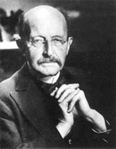
Planckova teorie
Energie elektromagnetického záření je vyzařována nebo pohlcována jen po celistvých kvantech.
Energie kvanta záření závisí na frekvenci záření podle vztahu:
h – Planckova konstanta
h = 6,626.10-34 J.s
c – rychlost světla ve vakuu
λ – vlnová délka kvanta záření
Max Planck
(1858-1947)

Slide 41
Úlohy:
Řešení:
1) Určete, na jakou vlnovou délku připadá maximum vyzářené energie absolutně černého tělesa při teplotě a) 1 000 K; b) 6 000 K; c) 15 000 K? Určete, v jaké oblasti elektromagnetického vlnění se dané záření nachází.
[ λ_{m1} = 2900 nm – inf. oblast
λ_{m2} = 483 nm – viditelná oblast
λ_{m3} = 193 nm – UV oblast ]
2) Povrchová teplota hvězdy je 20 000 K. Určete její intenzitu vyzařování.
[ E = 9,1 GW.m⁻² ]
3) Vlnová délka, na kterou připadá maximum vyzářené energie hvězdy, je 90 nm. Určete intenzitu vyzařování hvězdy.
[ E = 61 GW.m⁻² ]

Slide 42
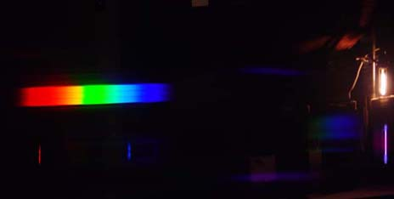
5. SPEKTRA LÁTEK
SPEKTRA LÁTEK vznikají buď vyzařováním světla (emisní spektra) nebo pohlcování světla (absorpční spektra).
EMISNÍ SPEKTRUM
Soubor frekvencí elektromagnetického záření vyzařovaného látkou
– rozdělení emisního spektra:
a) Spojité spektrum
b) Čárové spektrum
c) Pásové spektrum

Slide 43
Spojité spektrum
- obsahuje elektromagnetické vlny všech vlnových délek v určitém intervalu
zdroj: rozžhavené pevné a kapalné látky(např. vlákno žárovky, roztavené kovy,…)
Čárové spektrum
- tvořené úzkými, navzájem oddělenými spektrálními čárami o různé intenzitě
zdroj: výboj v plynu za sníženého tlaku
jiskrový výboj

Slide 44
emisní spektrum vodíku
emisní spektrum uhlíku
emisní spektrum síry
emisní spektrum sodíku

Slide 45
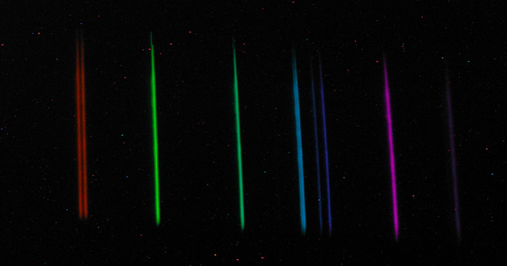
emisní spektrum směsi par kadmia, rtuti a zinku
Pásové spektrum
- tvořené pásy s množstvím spektrálních čar těsné blízkosti, mezi nimiž jsou temné úseky
zdroj: zářící molekuly látek

Slide 46
ABSORPČNÍ SPEKTRUM
Soubor temných čar (pásů ve spojitém spektru světla), které vznikají při pohlcování záření látkou
– rozdělení absorpčního spektra:
a) Čárové spektrum
b) Pásové spektrum
– na rozdíl od emisních spekter nemusíme vzorek látky rozžhavit na velmi vysokou teplotu
- sloučíme-li emisní a absorpční spektrum stejné látky, získáme spektrum spojité

Slide 47
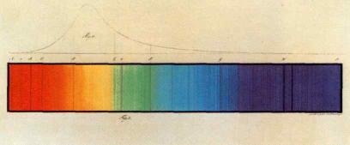
SPEKTRUM SLUNEČNÍHO ZÁŘENÍ
obsahuje velké množství absorpčních čar (kolem 20 000)
Fraunhoferovy čáry
Temné čáry ve spektru slunečního záření, které vznikají absorpcí slunečního záření určitých vlnových délek při jeho průchodu chromosférou Slunce a atmosférou Země.
Joseph Fraunhofer
(1787 – 1826)

Slide 48
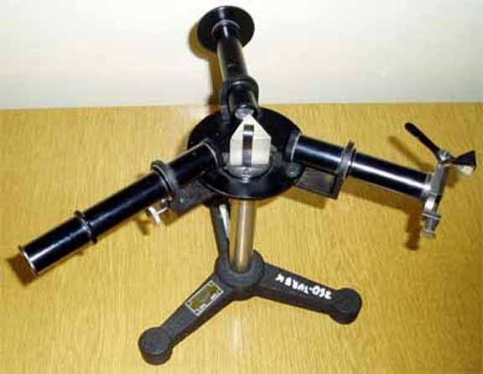
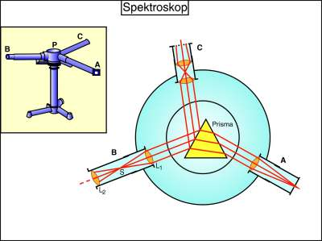
SPEKTRÁLNÍ ANALÝZA metoda studia chemického složení látek, která je založena na poznatku, že poloha čar ve spektru umožňuje přesně určit obsah chemických prvků ve zkoumané látce
- zjišťuje vlnové délky světla, které vyzařuje určitý zdroj.
- používá:
spektroskop rozloží složené světlo na jednotlivé barvy

Slide 49
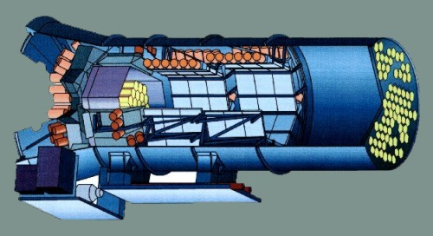
spektrometr spektroskop opatřený stupnicí pro odečítání hodnot vlnové délky světla
Obr.: Spektrometr fotonů

Slide 50
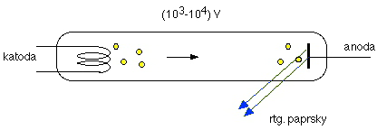
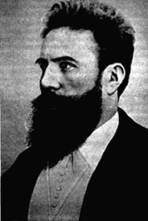
6. RENTGENOVÉ ZÁŘENÍ
RENTGENOVÉ ZÁŘENÍ elektromagnetické vlnění, jehož vlnové délky leží v intervalu 10⁻⁸ m až 10⁻¹² m.
- vzniká v rentgenové lampě (rentgence)
Wilhelm Conrad Röntgen
(1845 - 1923)

Slide 51
- vzniká při přeměně energie rychle se pohybujících elektronů na energii elektromagnetického záření

Slide 52
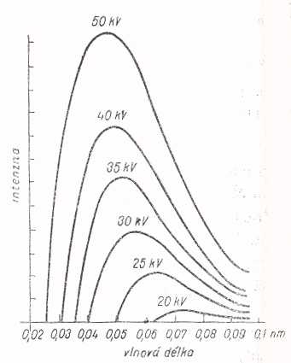
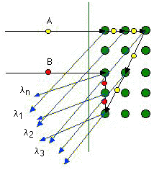
– druhy rentgenového záření:
Brzdné rentgenové záření
vzniká jako důsledek náhlé změny rychlosti elektronů dopadajících na povrch kovu (anodu rentgenky)
- spektrum je spojité

Slide 53
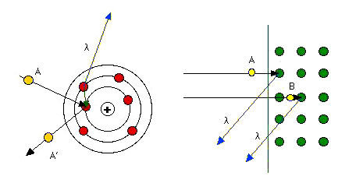
Charakteristické rentgenové záření
vzniká v důsledku přeměn energie ve vnitřních slupkách elektronového obalu atomu.
- spektrum má čárové a poloha spektrálních čar je pro daný prvek charakteristická

Slide 54
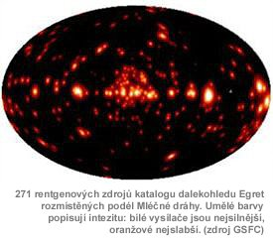

Slide 55
Literatura a použité materiály:
O. Lepil – Z. Kupka:
Fyzika pro gymnázia – Optika
V. Lank – M. Vondra:
Fyzika v kostce pro střední školy
http://www.fyzweb.cuni.cz/
http:// www.infovek.sk
http://sweb.cz/radek.jandora/fyzika.htm

Slide 56
Vyrobeno v rámci projektu SIPVZ
Gymnázium a SOŠ
Cihelní 410
Frýdek-Místek
Autor: Mgr. Naděžda Rehwaldová
Rok výroby: 2006

